Slide 1
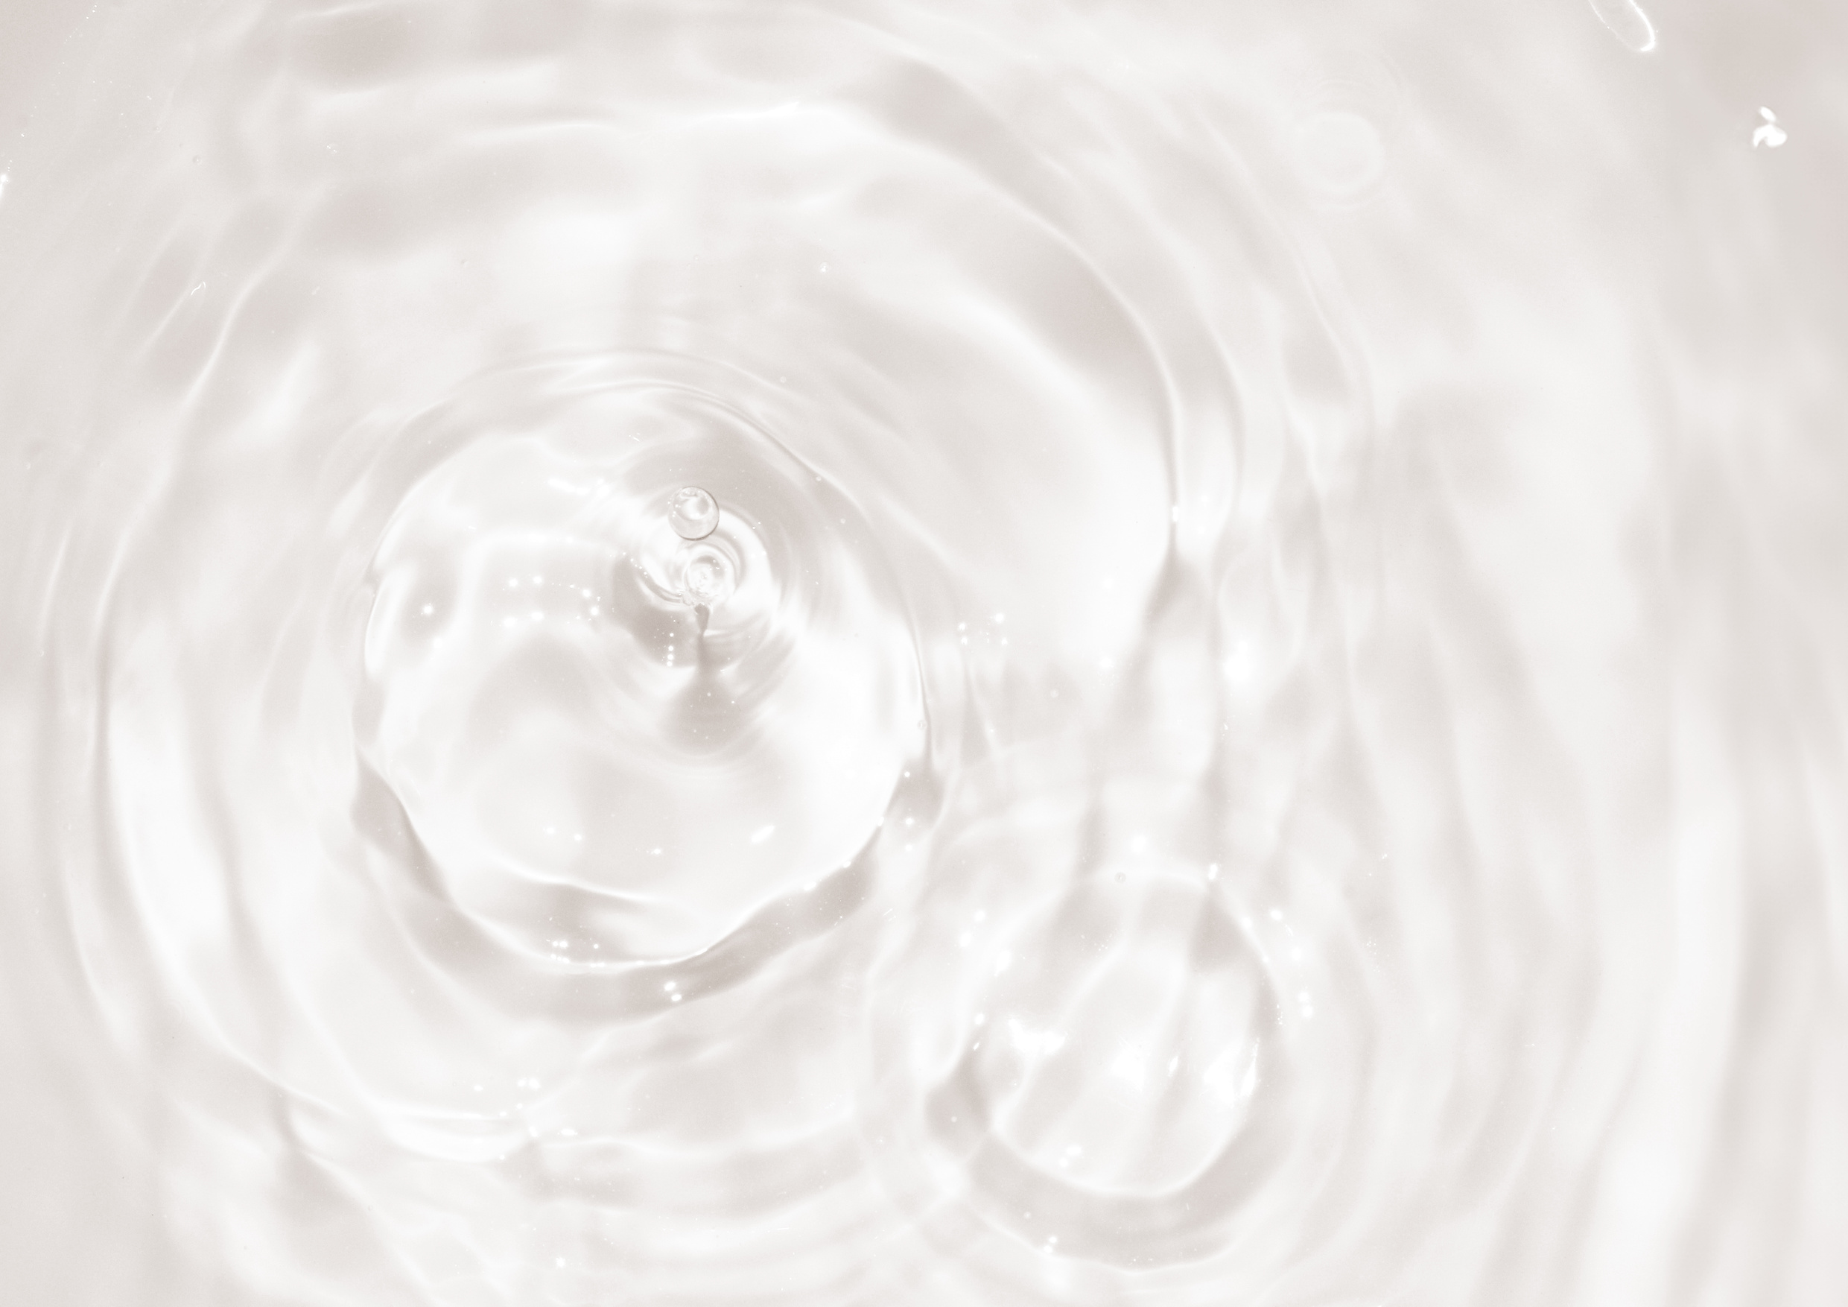
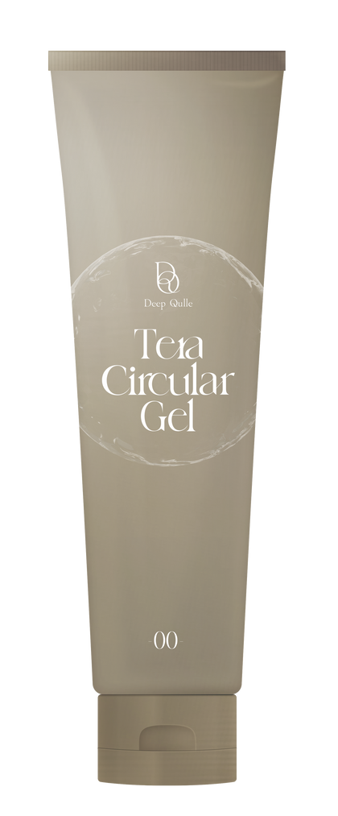





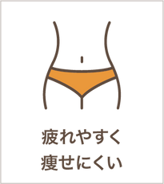
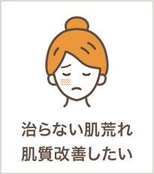



理想のカラダを手に入れる。
自分らしく、美しく。
全身使用
OK
代謝から上げる
12,980円
NBSサロン
(税込)

